Slide 1

ĀDAŽU NOVADS
Aizsargdambji Ādažos un Carnikavā
Attīstības un projektu nodaļa | 08.11.2023.

Slide 2
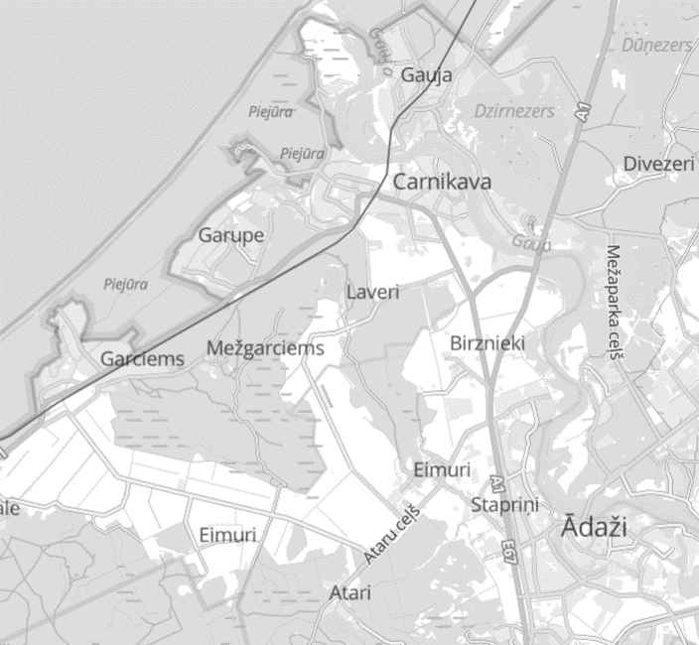
DAMBJU IZVEIDES, LABIEKĀRTOŠANAS PROJEKTI
ĀDAŽU NOVADĀ
Lai pasargātu Carnikavas pagasta iedzīvotājus un viņu īpašumus no applūšanas, projekta «Plūdu risku samazināšana Carnikavas novadā» Carnikavas pagasta teritorijā Gaujas abos krastos ir rekonstruēti četri dambji, kā arī uzbūvēti trīs jauni aizsargdambji. 4 374 164 eiro.
Carnikavas pusē pa dambi projekta «Saviļņojošā Vidzeme» ietvaros izveidota apgaismota promenāde ar cieto segumu – Līvu ceļa raksta motīvu (no Svētku laukuma līdz promenādei), bet otrpus Gaujai tas saglabāsies kā «zaļais» dambis, kura virsmu klāj zālājs. 293 222, 60 eiro
Projekta «Apgaismojuma izbūve uz Salas aizsargdambja D-2 posmā, Carnikavas pagastā» ietvaros izbūvēts apgaismojums pa Gaujas aizsargdambi posmā no Dzelzceļa tilta pār Gauju (Rožu iela) virzienā uz Ādažiem. 53 240 eiro
Laika posmā 2012.-2014.gadam Ādažu novada dome, lai būtiski samazinātu plūdu draudus, īstenoja projektu «Plūdu risku novēršanas pasākumi Ādažu novada teritorijā», izveidojot Gaujas aizsargdambi no Kadagas tilta līdz Gaujas tiltam. Aizsargdambis tika veidots kā hidrobūve, kas nebija pielāgota gājēju un velo braucējiem. 674 820 LVL (960 182 euro)
Pik. 00/00
Pik. 15/57
Kopš 2019.gada tiek īstenots projekts «Novērst plūdu un krasta erozijas risku apdraudējumu Ādažu novadā, 1.daļa», atjaunojot Ādažu centra poldera esošo dambi pik. 00/00-15/57 (1557 m garumā, nodots ekspluatācijā 2020.) un krājbaseinu, pārbūvējot centra poldera sūkņu staciju, kā arī veicot krastu stiprinājumu izbūvi posmā no A-1 līdz Kadagas tiltam, izskalojuma vietās (3 207 803 euro) – neparedz seguma izmaiņas vai citu labiekārtojumu

Slide 3
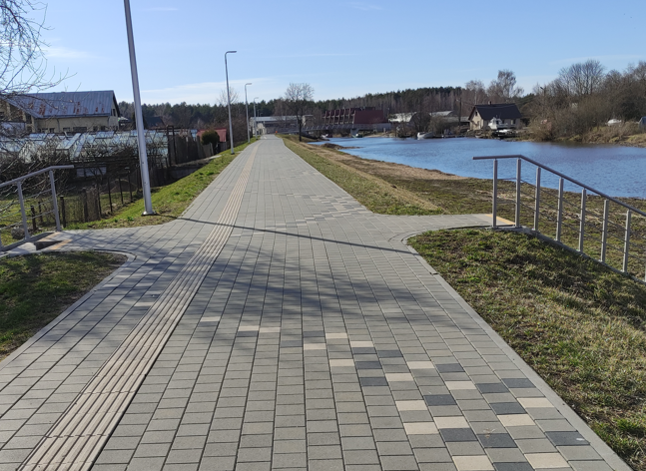
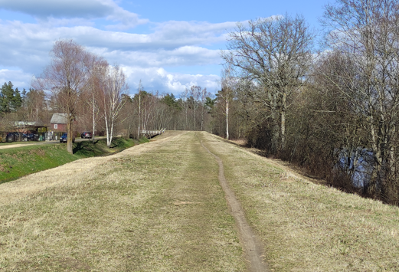
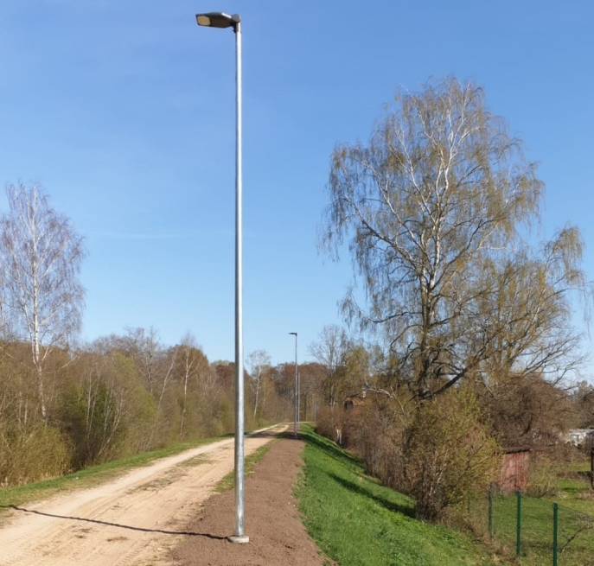
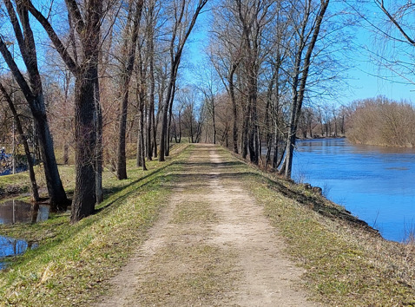
DAMBJU SEGUMI, LABIEKĀRTOJUMS ĀDAŽU NOVADĀ

Slide 4
ATTĪSTĪBAS PROGRAMMĀ NOTEIKTIE PASĀKUMI
«VTP2: Darbspējīgas polderu un citas meliorācijas sistēmas», rīcības virziena «RV2.1: Polderu un citu meliorācijas sistēmu attīstība un atjaunošana»
  uzdevuma «U2.1.1: Uzturēt polderu teritorijas» pasākumi: «Ā2.1.1.2. Krasta nostiprināšanas pasākumu īstenošana posmā no 00/00 līdz Kadagas tiltam, t.sk., pie Ādažu Kultūrizglītības centra RS2, RS3 un RS1 (projekts “Novērst plūdu un krasta erozijas risku apdraudējumu Ādažu novadā, pirmā daļa”, 5.1.1.0/17/I/009)», un «Ā2.1.1.4. Īstenots SAM 2.1.3.2. pasākuma “Nacionālas nozīmes plūdu un krasta erozijas pasākumi” projekts Ādažu novadā».
  uzdevuma «U2.1.2: Uzturēt labā stāvoklī un attīstīt citas meliorācijas sistēmas, hidrotehniskās būves (aizsargdambi, būnas, sūkņu stacijas u.c.)», pasākumi «Ā2.1.2.2. Zeduļu dambja atjaunošana Saules pļavās» un «Ā2.1.2.3. Upmalu aizsargdambja izbūve Pārgaujas pusē (labajā krastā) esošo apdzīvoto teritoriju applūšanas mazināšanai».
«VTP3: Attīstīta, droša un mobila satiksmes infrastruktūra», rīcības virziena «RV3.2: Mobilitātes attīstība»:
  uzdevuma «U3.2.3: Uzlabot pārvietošanās iespējas starp novada ciemiem un tuvākajām apdzīvotajām vietām» pasākums «Ā3.2.3.3. Velo savienojums starp Ādažu novada apdzīvotajām vietām, t.sk., starp Ādažu pilsētu un Carnikavu»
  uzdevuma «U3.1.3: Nodrošināt energoefektīvu apgaismojumu apdzīvotajās vietās un sabiedriskās vietās, kur tas vēl nav nodrošināts» pasākumi «C3.1.3.1. Projekts «Apgaismojuma izbūve uz Salas aizsargdambja D-2 posmā, Carnikavas pagastā»», «C3.1.3.2. Projekts «Apgaismojuma izbūve uz Salas aizsargdambja posmā no Mazās Gaujas ielas līdz A1, Carnikavas pagastā»»

Slide 5
IEDZĪVOTĀJU 2023.GADA APTAUJĀ IZTEIKTIE PRIEKŠLIKUMI DAMBJU ATTĪSTĪBAI (1)
Gājēju/veloceliņš pa dambi (4x)
Jāsakārto Gaujas dambja segums. (2x)
Kanālus un dambjus labiekārtot, virzot iedzīvotāju plūsmu pa speciāli izveidotām takām, lai saglabātu apkārtni maksimāli neizbradātu.
Dambja izbūve gar Gauju Ādažu teritorijā plūdu novēršanai (2x), rast praktisku un steidzamu risinājumu plūdu aizkavēšanā Nūrnieku ielā (2x). Gaujas dambja pārvēršana sakārtotā promenādē ar gaismu un bruģi (kā Carnikavā).
Būtu labi noasfaltēt Gaujas dambi, lai varētu slēpot gan vasaru, gan ziemu.
Uzraudzīt un uzkopt dambja teritoriju.
Izvietot vairāk atkritumu urnas gar Gauju (pa dambi), suņu kaku izmešanai un cilvēku izmestiem atkritumiem.
Tīklu parks, atpūtas vietas pie Gaujas pa dambi.
Nobruģēt dambi no Carnikavas līdz Ādažiem pilnā garumā (3x).
Turpināt labiekārtot dambi starp Ādažiem un Carnikavu.

Slide 6
IEDZĪVOTĀJU 2023.GADA APTAUJĀ IZTEIKTIE PRIEKŠLIKUMI DAMBJU ATTĪSTĪBAI (2)
Divu līmeņu satiksme pāri šosejai gar Gauju, lai ar velo pa dambi varam tikt uz Jūru, neriskējot ar dzīvību.
Apgaismot dambi.
Alternatīva maģistrāle uz Ādažiem / Baltezeru (piem. pa dambi pār dzelzceļu, gar Kalmju ielu un Lidlauku) satiksmes intensitātes mazināšanai.
Arī abu dambja daļu savienojums vai, pareizāk sakot, tā iztrūkums zem abiem tiltiem - gājēju un dzelzceļa, ir nožēlojams. Piemēram, apledojuma laikā no bijušās zivju fabrikas puses noiet lejā, lai tiktu uz dambja “smuko” daļu, ir neiespējami.
Vecgaujas / Gaujas dambja tīrīšana ziemā pilnā garumā.
Slēpošanas trases izveidošana un tās apgaismošana, jāatjauno tradīcija ziemas sezonā izveidot distanču slēpošanas trases uz Carnikavas aizsargdambja, kā arī mežā gar promenādi.
Satiksmes organizācijas uzlabošana pastaigu vietās (vairāk). Satiksme ar Carnikavu (pa dambi ir ilgi).
Promenādes izbūve pa Gaujas dambi un gar Mežaparka ielu, bez transporta kustības un krustojumiem (pēc iespējas mazāk), lai bērni ar ģimenēm varētu braukt ar riteņiem, skrituļot, izmantot skrituļslēpes.
Dambja sakārtošana.

Slide 7
IEDZĪVOTĀJU 2023.GADA APTAUJĀ IZTEIKTIE PRIEKŠLIKUMI DAMBJU ATTĪSTĪBAI (3)
Salikt suņu izkārnījumu urnas uz dambja no Kultūras centra Ādažos līdz A1 šosejai vietās, kur saimnieciskais dienests var piebraukt un savākt/mainīt urnas, pie piebraucamajiem ceļiem pie dambja, jo dambi daudz suņu saimnieku izmanto kā suņu pastaigu vietu.
Dambis gar Gauju pret plūdiem (4x), risinājumi pret plūdiem (4x), risinājumi plūdu apdraudējumam Nūrnieku ciematā (2x). Pabeigt dambja nākošo kārtu lai Nūrnieki nepludo katru gadu kad ir sniegs vai arī nojaukt jau esošo dambi tādejādi atgriežoties pie 10 gades plūdiem ikgadējo vietā.
Aizsargdambja izbūve Gaujas kreisajā krastā no Kadagas tilta vismaz līdz Gaujas – Baltezera kanālam (2x). Aizsargdambis arī kalpotu, kā ļoti jauka pastaigu vieta gar Gauju.
Dambīša no bruģēšana vai līdzīga seguma noklāšana, lai pa to varētu pārvietoties ar dažādiem nemotorizētiem transportlīdzekļiem (skrituļslidas, velo, dip dapi, skrejriteņi).
Siguļos un Gaujas ciemos izbūvēt velo ceļu (varētu pa dambi līdz stacijai).
Vajadzētu cieto segumu uz dambja no domes ēkas līdz Carnikavai, jo daudzās vietās veidojas peļķes un dubļi, bērniem fiziski grūti izbraucams.
Gājēju celiņa izbūve gar Gauju aiz gājēju tilta. Nepieciešams izveidot apgaismotu celiņu ar segumu visa aizsargdambja garumā.

Slide 8
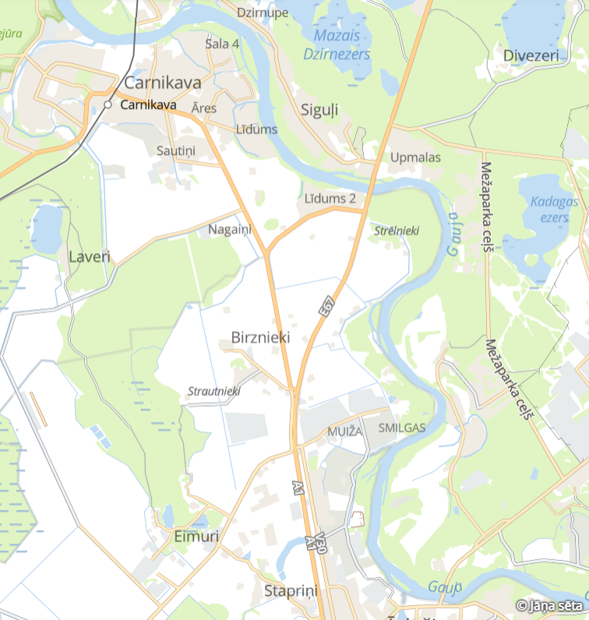
GAUJAS AIZSARGDAMBJA VĒLAMĀ ATTĪSTĪBA
Lai veidotu drošāku un ērtāku savienojumu starp lielākajiem Ādažu novada centriem – Ādažu pilsētu un Carnikavas ciemu, būtu ieteicams veikt grants – šķembu seguma vai dubultās virsmas izbūvi Gaujas aizsargdambim, izveidojot Gaujas aizsargdambja seguma virskārtu stingru, ērti kopjamu un lietojamu gājēju un velosipēdistu vajadzībām.
Darbus iespējams dalīt vairākos posmos:
No Kadagas tilta līdz attīrīšanas iekārtām (1560 m)
No attīrīšanas iekārtām līdz Muižas ielai (1950 m)
No Muižas ielai līdz Kārklu ielai (1450 m)
No Kārklu ielas līdz Gaujas tiltam (1400 m)
No Gaujas tilta līdz dzelzceļa tiltam (3500m)
5
4
3
2
1

Slide 9
GAUJAS AIZSARGDAMBJA VĒLAMĀ ATTĪSTĪBA
Nr. p.k. | Posms | Metri | Grants-šķembu seguma izbūves izmaksas, euro | Dubultās virsmas izbūves izmaksas, euro
1 | No Kadagas tilta līdz attīrīšanas iekārtām | 1560 | ~135 000 | ~180 000
2 | No attīrīšanas iekārtām līdz Muižas ielai | 1950 | ~175 000 | ~230 000
3 | No Muižas ielas līdz Kārklu ielai | 1450 | ~135 000 | ~175 000
4 | No Kārklu ielas līdz Gaujas tiltam | 1400 | - | ~95 000
5 | No Gaujas tilta līdz dzelzceļa tiltam | 3500 | ~215 000 | ~245 000
 | Kopā | 9860 | ~660 000 | ~925 000
Projektēšanai būtu nepieciešami 20 000 euro.

Slide 10
PRIEKŠLIKUMS
2024.gada budžeta projektā paredzēt līdzekļus 330 tūkst. euro apmērā tehniskā projekta izstrādei un grnts-šķembu seguma izbūvei Gaujas aizsargdambim posmā no attīrīšanas iekārtām līdz Kārklu ielai (3400 m garumā), veidojot gājējiem un velo braucējiem drošāku un ērtāku savienojumu, savienojot lielākos Ādažu novada centrus – Ādažu pilsētu un Carnikavas ciemu.

